Slide 1
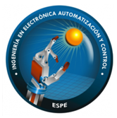
UNIVERSIDAD DE LAS FUERZAS ARMADAS - “ESPE”
DEPARTAMENTO DE ELÉCTRICA, ELECTRÓNICA Y TELECOMUNICACIONES
CARRERA DE INGENIERÍA EN ELECTRÓNICA, AUTOMATIZACIÓN Y CONTROL
“Desarrollo de un sistema de corte y grabado láser basado en un robot cartesiano”
AUTOR: ORTIZ CHICAIZA GERARDO JAVIER
DIRECTOR: ING. OROZCO BRITO, LUIS ALBERTO. MSc.
SANGOLQUI-ECUADOR
2023

Slide 2
CONTENIDO
Antecedentes
Justificación
Alcance
Objetivos
Diseño
Desarrollo
Implementación
Metodología de conversión de Gcode a KRL
Pruebas
Resultados
Conclusiones
Recomendaciones
Agradecimientos

Slide 3
Introducción
Antecedentes
Robot Cartesiano
Robot KUKA KR3 R540

Slide 4
Introducción
Justificación e Importancia
Es por eso que, se hace necesaria la repotenciación de la estación con robot cartesiano
Vinculación de tecnologías CNC y KRL
Uno de los mayores retos en las cátedras de Robótica es preparar a sus alumnos para estar a la par con el ritmo del mundo moderno
Una de las tecnologías más populares actualmente es el corte y grabado láser, debido a que existen ciertas aplicaciones que necesitan precisión

Slide 5
Introducción
Alcance del Proyecto
Traductor de lenguaje de programación de Gcode a KRL
Desarrollo de 2 practicas de laboratorio
Sustitución de servomotores por motores a pasos
Sistema de transmisión piñón cremallera

Slide 6
Objetivos
Objetivo General
Diseñar e implementar una estación de corte y grabado láser mediante la repotenciación de la estación de entrenamiento con robot cartesiano presente en el laboratorio de Robótica Industrial de la Universidad de las Fuerzas Armadas ESPE-Matriz.
Objetivos Específicos
Integrar un módulo de corte láser a la estación de entrenamiento con robot cartesiano, acondicionando el sistema mecánico de acuerdo al nuevo módulo para la sujeción del mismo.
Manufacturar 2 prototipos de posibles productos en vinil, madera MDF de 3mm y acrílico.
Sustituir los servomotores por motores a pasos requeridos por el software de interfaz entre el usuario-controlador y calibrar la estación de corte y grabado láser.
Realizar el estudio de una metodología de conversión de programación CNC a programación en KUKA ROBOT LANGUAGE para el robot KUKA KR3 R540, con el propósito de comparar las dos tecnologías
Realizar la generación, edición e interpretación de código G y la interfaz de usuario de software libre como InkScape y Laser GRBL en la vectorización de imágenes.

Slide 7
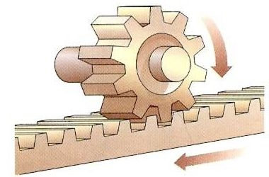
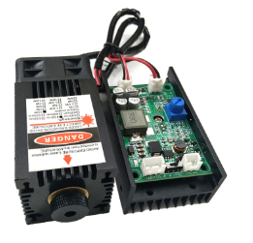
Diseño
Repotenciación Sistema Robot Cartesiano
Robot Cartesiano
Láser 15W
Compresor
Terminal de
válvulas
neumáticas

Slide 8
Diseño
Repotenciación Sistema Robot Cartesiano
Compresor
Terminal de
válvulas
neumáticas

Slide 9
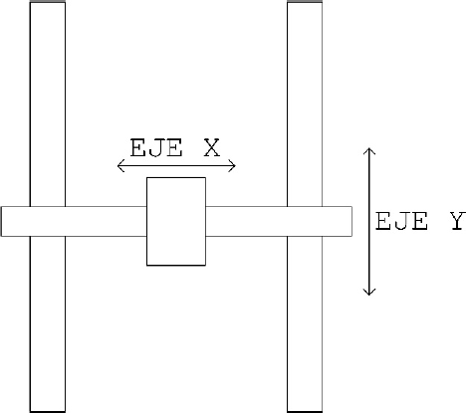
Diseño
Mecánico
Compresor
Terminal de
válvulas
neumáticas
se tendrán únicamente 2 ejes para el desplazamiento de la herramienta láser, (X,Y) mientras que el eje “Z” se mantendrá constante.

Slide 10
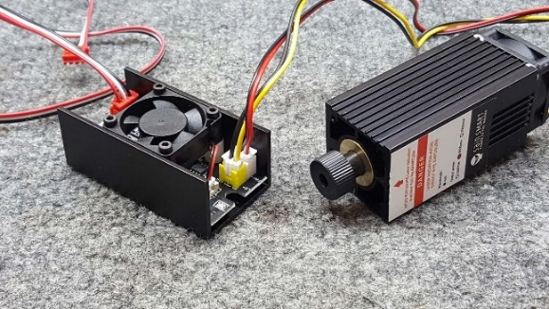
Diseño
Láser
Tensión de Funcionamiento | 12V
Longitud de Onda | 445-450nm
Potencia de salida | 15W
Corriente de trabajo | < 3A
Potencia Variable | TTL
Uso | Corte y Grabado
Compresor
Terminal de
válvulas
neumáticas

Slide 11
Diseño
Soportes
Compresor
Terminal de
válvulas
neumáticas
elemento de acople con los ejes y transmisión

Slide 12
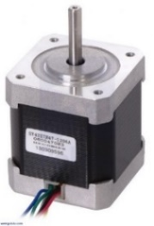
Diseño
Motores
Compresor
Terminal de
válvulas
neumáticas
Serán los actuadores encargados de generar el movimiento en el sistema, su tamaño depende de la fuerza necesaria para realizar dicho trabajo, relacionada con el tamaño de los equipos, estructuras y la aplicación en la cual serán utilizados

Slide 13
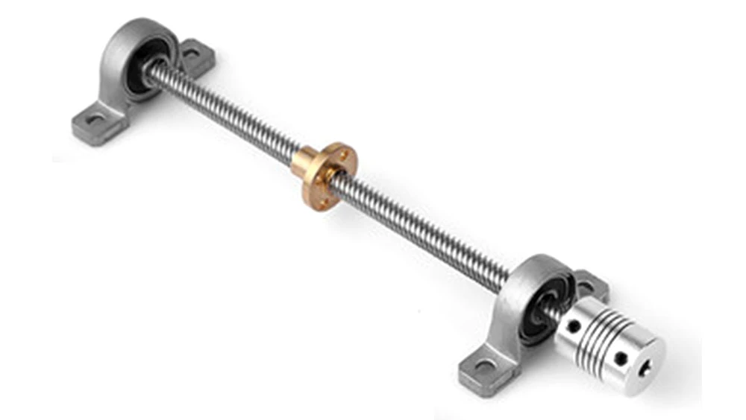
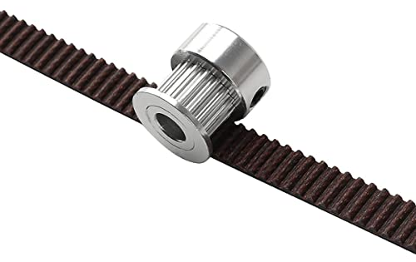
Diseño
Sistema de Transmisión
Compresor
Terminal de
válvulas
neumáticas
el sistema original de tornillo sin fin, fue sustituido por uno de los sistemas más confiables de transmisión que es el de piñón cremallera.
Mantenimiento Mecánico regular

Slide 14
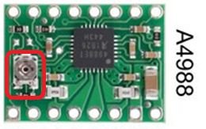
Diseño
Drivers
INTENSIDAD MAXIMA | 2A
TENSION MAXIMA | 35V
NUMERO DE PASOS | 16
Rs Típico | 0.05-0.1-0.2
FÓRMULAS DE CALIBRACIÓN | $$I_{max}=\frac{Vref}{8∗Rs}$$
 | $$Vref=I_\max{∗8∗Rs }$$
Compresor
Terminal de
válvulas
neumáticas
Al utilizar motores NEMA 17 El dispositivo que más se ajusta a las necesidades es el driver A4988

Slide 15
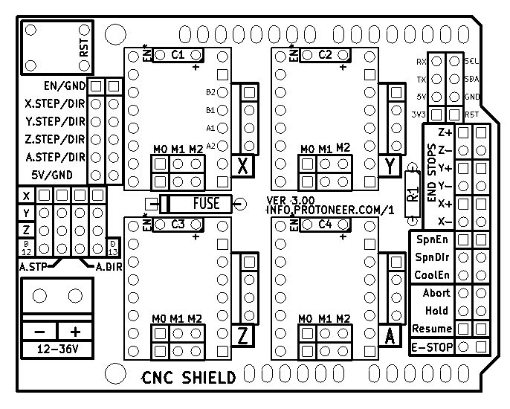
Diseño
Tarjeta de Control Shield CNC
Compresor
Terminal de
válvulas
neumáticas
Se utilizará la tarjeta de Arduino SHIELD CNC la misma que trabaja conjuntamente con el driver A4988

Slide 16
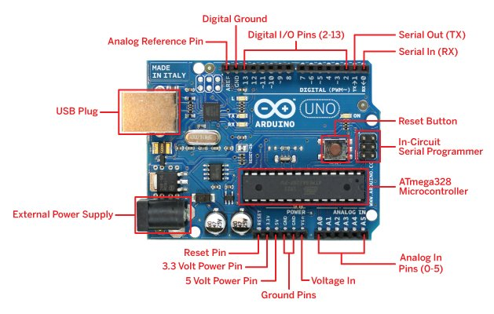
Diseño
Controlador
Un microcontrolador es capaz de enviar las señales de control, adquirir, traducir, interpretar y enviar los comandos emitidos por el software o plataforma de interfaz con el usuario. Además de gobernar a los actuadores, se debe contar con un protocolo de comunicación serial para el enlace con el computador y el envío y recepción de información por parte del software
Compresor
Terminal de
válvulas
neumáticas

Slide 17
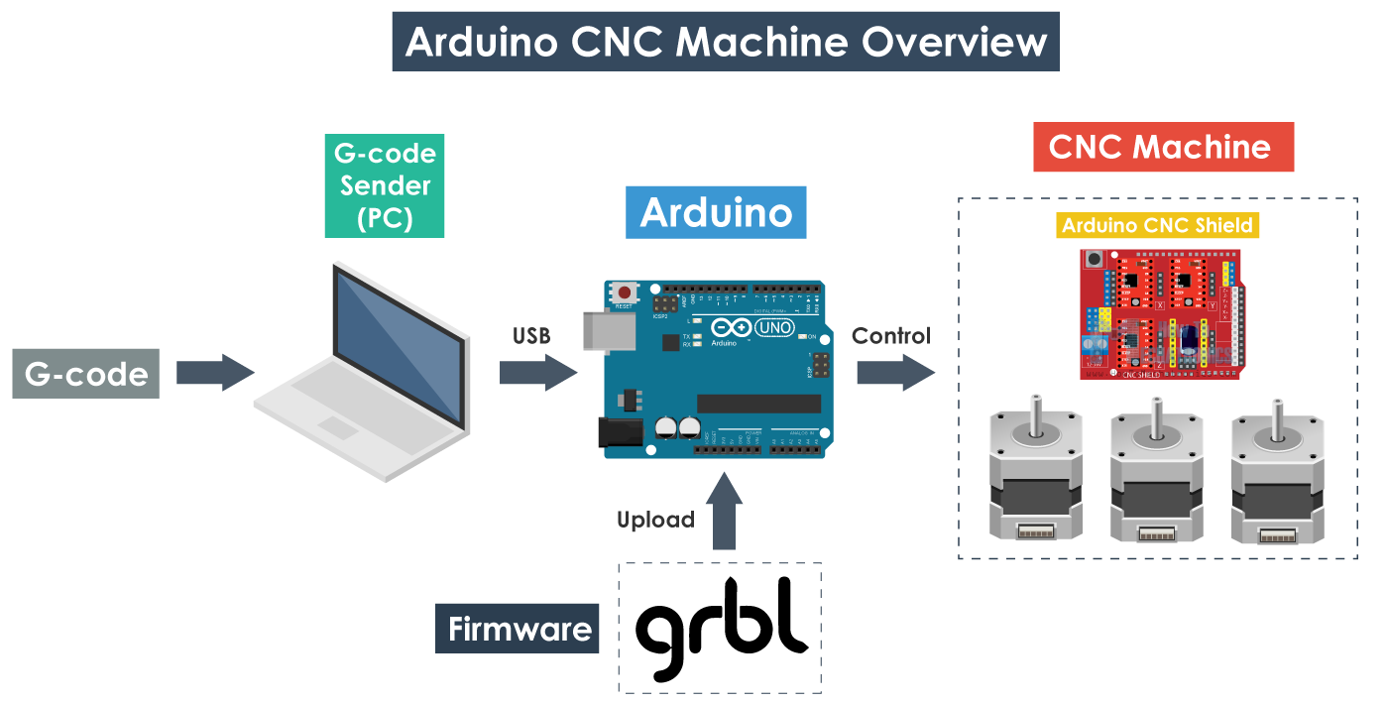
Diseño
Software Firmware GRBL
Compresor
Terminal de
válvulas
neumáticas
Se consideró un firmware de código abierto diseñado para máquinas CNC basadas en Arduino, el mismo se grabó en el controlador (Arduino UNO)

Slide 18
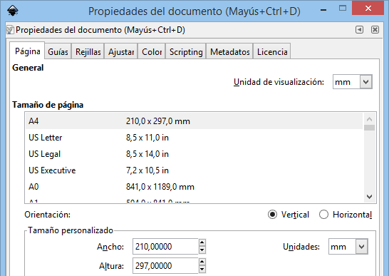
Desarrollo
Vectorización de Imágenes
Se utilizó el Software Inkscape

Slide 19
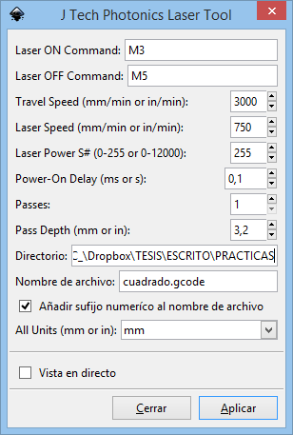
Desarrollo
Vectorización de Imágenes
Se utilizó el Software Inkscape

Slide 20
Desarrollo
Entorno de Manejo

Slide 21
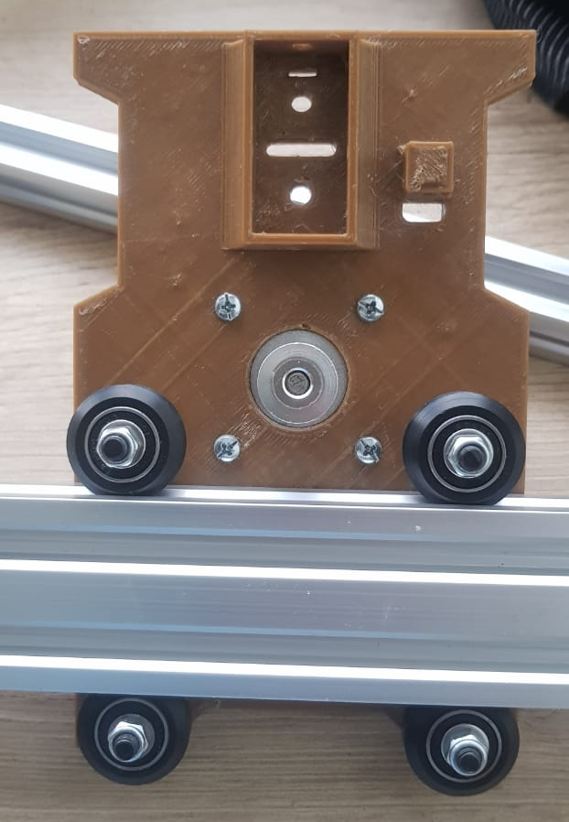
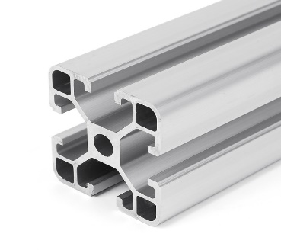
Implementación
Estructura Mecánica

Slide 22
Implementación
Láser

Slide 23
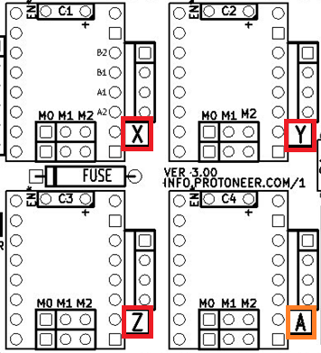
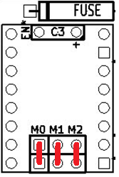
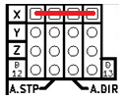
Implementación
CNC - Shield
M0 | M1 | M2 | Característica
L | L | L | 1 Paso
H | L | L | 1/2 Paso
L | H | L | 1/4 Paso
H | H | L | 1/8 Paso
H | H | H | 1/16 Paso

Slide 24
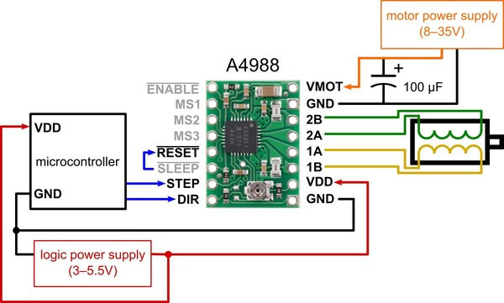
Implementación
Drivers - Motores
Se realizó una regulación de intensidad debido a que los motores PAP trabajan con intensidades altas que podrían ocasionar daños en las bobinas, para este caso un motor NEMA17 de 1.2A y una resistencia de bobinado de 1.5 ohmios deberá soportar una tensión máxima de 1,8V para que circule la corriente nominal, pero como se mencionó anteriormente, la tensión de trabajo es de 12V. Esta regulación permite limitar el tiempo de exposición de los bobinados a la intensidad elevada, es decir, los bobinados se expondrán a la corriente apenas un 15% del tiempo total, mientras el 85% se mantendrá desconectado
A4988 CONFIGURADO A 16 MICROPASOS.

Slide 25
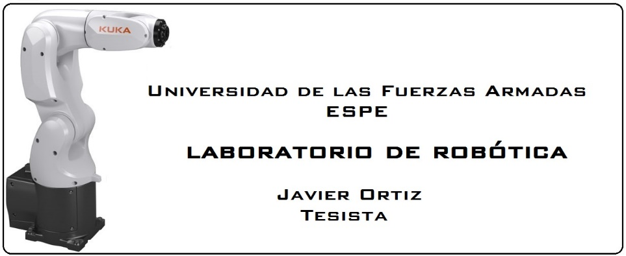
Pruebas
Manufactura
Diseño 1: Grabado en Madera
Diseño 2: Corte en Vinilo

Slide 26
Resultados
Corte en Vinilo
Estación Cartesiana
Robot Kuka
Estación | Tipo de material | Acción | Tiempo de ejecución [min] | Número de pasadas | Velocidad | Potencia
CNC | Vinilo | CORTE | 4 | 1 | 100 mm/min | 15 W
KUKA | Vinilo | CORTE | 6 | 1 | 2m/sg | 15 W

Slide 27
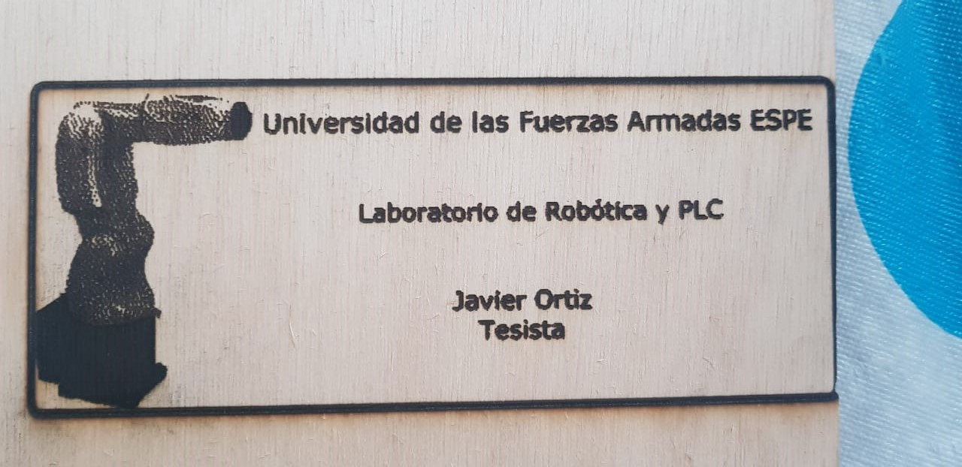
Resultados
Grabado en Madera
Estación Cartesiana
Robot Kuka
Estación | Tipo de material | Acción | Tiempo de ejecución [min] | Número de pasadas | Velocidad | Potencia
CNC | Madera MDF de 3mm | CORTE | 10 | 6 | 5mm/min | 15 W
 |  | GRABADO | 12 | 1 | 200mm/min | 15 W
KUKA | Madera MDF de 3mm | CORTE | 13 | 7 | 2m/sg | 15 W
 |  | GRABADO | 11 | 1 | 2m/sg | 15 W

Slide 28
Resultados
Grabado en Madera Fotografía
Estación Cartesiana
Robot Kuka

Slide 29
Resultados
Grabado en Madera Fotografía
Estación | Tipo de material | Acción | Tiempo de ejecución [min] | Número de pasadas | Velocidad | Potencia
CNC | MDF 3mm | GRABADO | 30 | 1 | 300mm/min | 15 W
KUKA | MDF 3mm | GRABADO | 42 | 1 | 2 m/sg | 15 W

Slide 30
Conclusiones
Se realiza la repotenciación de la estación de entrenamiento con robot cartesiano presente en el laboratorio de Robótica Industrial de la Universidad de las Fuerzas Armadas ESPE-Matriz actualizando su tecnología mediante el diseño e implementación de una estación de corte y grabado Láser.
Con la integración de un módulo láser a la estación de entrenamiento con robot cartesiano, se acondiciona el sistema mecánico de acuerdo a las nuevas necesidades cambiando los sistemas de transmisión de tornillo sin fin por sistemas de piñón cremallera obteniendo una máquina que realiza un trabajo con exactitud y precisión.

Slide 31
Conclusiones
Mediante la sustitución de los servomotores por motores a pasos se consigue tener un movimiento de alta velocidad y precisión de la herramienta láser.
Se implanta la interfaz entre el usuario-controlador mediante la utilización de una PC y software dedicado, para la calibración la estación de corte y grabado láser de tal manera que todos los movimientos reflejados en la PC correspondan exactamente a los realizados físicamente.

Slide 32
Conclusiones
Aplicación de un software de código abierto para la edición y vectorización de imágenes con el fin de realizar diseños complejos previos a la ejecución de corte o grabado láser fijando medidas y formas exactas para el producto final.
El diseño de prototipos se enfoca a realizar modelos específicos tanto para corte como para grabado ya que no se pueden mezclar los 2 estilos de trabajo.

Slide 33
Conclusiones
Al manufacturar los dos prototipos se concluye que la potencia de la herramienta láser debe ser mayor para trabajar con materiales como acrílico, ya que este último al ser transparente solo permite el paso de luz, mientras que en materiales como madera o vinilo, el trabajo depende de 3 factores como potencia del láser, velocidad de la herramienta y altura del cabezal láser con respecto al material.
Se realiza el desarrollo de una metodología de programación para utilizar las coordenadas de las secuencias de trabajo propias de la estación cartesiana, en el robot angular KUKA KR3 R540, comparando el trabajo realizado por cada uno teniendo una efectividad aceptable en el trabajo final realizado por ambas estaciones.

Slide 34
Conclusiones
Se tomaron los parámetros de funcionamiento óptimo para cada estación facilitando al usuario la información base para un desempeño correcto de las estaciones.
El trabajo realizado por la estación KUKA cumple con las expectativas esperadas en cuanto a calidad del producto final, resolución de imágenes finales, velocidad y tiempo de ejecución de secuencias.

Slide 35
Conclusiones
El entorno de manejo de una máquina CNC es más amigable para el usuario promedio en comparación al lenguaje KRL, quitando limitaciones de conocimiento técnico acerca del manejo y uso de la misma, sin embargo, para realizar los procesos de corte y grabado láser en un robot KUKA es necesario que el operador tenga sólidos conocimientos sobre robótica industrial y temas técnicos propios de control numérico y programación.
El robot KUKA al ser un sistema más sofisticado puede realizar el trabajo de corte y grabado con la misma precisión, velocidad y eficiencia que un robot cartesiano con la ventaja que tiene la tecnología para añadir múltiples herramientas al mismo teniendo más flexibilidad de aplicación.

Slide 36
Recomendaciones
Al realizar trabajos de corte y grabado láser tener en cuenta las variables con las que se pueden trabajar para obtener mejores resultados, es decir si se necesita un trabajo de premura, mantener una potencia constante e incrementar la velocidad del proceso.
Mantener el cabezal de corte lo más cercano posible a la pieza de trabajo para obtener la máxima eficiencia del mismo ya que al trabajar a máxima potencia se puede aumentar la velocidad de desplazamiento de la herramienta reduciendo tiempos de ejecución.
Enfocar el cabezal láser antes de realizar un trabajo para evitar productos de mala calidad.

Slide 37
Recomendaciones
Realizar una buena calibración en la aceleración de los motores a pasos ya que dependiendo del peso de la herramienta láser existe mayor o menos desgaste mecánico en los mismos.
Al utilizar el robot KUKA realizar la configuración de base y herramienta correctamente antes de realizar los trabajos de corte y grabado.
Mantener constante la orientación de la herramienta en el robot KUKA.

Slide 38
Recomendaciones
En la programación KRL usar comandos de movimiento y aproximación que no generen mucho impacto mecánico porque al trabajar a altas velocidades no solo interviene el peso del cabezal láser, sino el peso de todo el robot.
Al utilizar comandos de aproximación en el robot KUKA, utilizar aquellos que no pierdan información, es decir tengan una buena aproximación a las coordenadas por las cuales debe pasar el cabezal láser, evitando de esta manera disminución de calidad en el producto final.

Slide 39
Recomendaciones
Al manufacturar los dos prototipos se concluye que la potencia de la herramienta láser debe ser mayor para trabajar con materiales como acrílico, ya que este último al ser transparente solo permite el paso de luz, mientras que en materiales como madera o vinilo, el trabajo depende de 3 factores como potencia del láser, velocidad de la herramienta y altura del cabezal láser con respecto al material.
Se realiza el desarrollo de una metodología de programación para utilizar las coordenadas de las secuencias de trabajo propias de la estación cartesiana, en el robot angular KUKA KR3 R540, comparando el trabajo realizado por cada uno teniendo una efectividad aceptable en el trabajo final realizado por ambas estaciones.

Slide 40
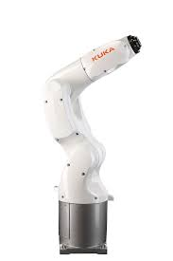
GRACIAS POR SU ATENCIÓN

